Slide 1
W1 Atelier sur les profils d'investissement de temps
Comprendre comment vos membres investissent leur temps afin de décider des activités de la communauté

Slide 2

Ce document est un contenu #OpenSeriousCommunity #OSC
#OpenSeriousCommunity est un ensemble de ressources dédiées à aider à animer, faire vivre, développer des communautés.
Les communautés concernées par #OpenSeriousCommunity peuvent être tout autant du domaine de l’entreprise, que de celles des associations, des institutions ou privées.
Les contenus #OpenSeriousCommunity suivent les attributs des contenus #OSG, c’est-à-dire qu’ils sont open source, et structurés pour favoriser un maximum l’appropriation du contenu à des fins de retransmission.
Pour en savoir plus, rendez-vous sur https://www.openseriousgames.org/OpenSeriousCommunity

Slide 3

























Atelier sur les profils d'investissement de temps Exemple de résultat d'atelier
Dans quels types de moments investissez-vous votre temps pour la Communauté ? ➔ Sur quelle base serez-vous présent ? ↓ | Moments collectifs uniquement : Je n'investis du temps que pendant les réunions. N'attendez pas de moi que j'investisse du temps entre les réunions. | Moments collectifs ET moments individuels : J'investis du temps à la fois pour les réunions et entre les réunions. | Moments individuels uniquement : Je n'investis que le temps qui correspond à mon propre emploi du temps, principalement entre les réunions. Ne vous attendez pas à des réunions.
Base régulière : Je suis axé sur l'appartenance. Je préfère consacrer du temps à une participation régulière, mais n'attendez pas de moi que je fasse un choix à chaque fois.
Sur une base occasionnelle : Je suis motivé par les opportunités. Je préfère dépenser de l'énergie à décider de participer ou non à chaque fois, mais ne vous attendez pas à ce que je sois régulier.

Slide 4
Atelier sur les profils d'investissement de temps Exemple de résultat d'atelier (sur la base de l’expression de chacun)
 | Idées d’actions
 | Créer un salon de discussion sur le sujet X
 | Collecter des articles et les partager via la liste de diffusion
 | Monter un mini projet sur le sujet Y
 | Organiser des sessions de co-développement
 | Regarder et commenter ensemble des tutoriels vidéo en ligne

Slide 5
Atelier sur les profils d'investissement de temps Feuille vide
Dans quels types de moments investissez-vous votre temps pour la Communauté ? ➔ Sur quelle base serez-vous présent ? ↓ | Moments collectifs uniquement : Je n'investis du temps que pendant les réunions. N'attendez pas de moi que j'investisse du temps entre les réunions. | Moments collectifs ET moments individuels : J'investis du temps à la fois pour les réunions et entre les réunions. | Moments individuels uniquement : Je n'investis que le temps qui correspond à mon propre emploi du temps, principalement entre les réunions. Ne vous attendez pas à des réunions.
Base régulière : Je suis axé sur l'appartenance. Je préfère consacrer du temps à une participation régulière, mais n'attendez pas de moi que je fasse un choix à chaque fois.
Sur une base occasionnelle : Je suis motivé par les opportunités. Je préfère dépenser de l'énergie à décider de participer ou non à chaque fois, mais ne vous attendez pas à ce que je sois régulier.

Slide 6
Atelier sur les profils d'investissement de temps Atelier étape par étape
 | 1 Introduction | 2 Exemple de résultat | 3 Règles et état d'esprit | 4 Remplir | 5 Discussion | 6 Décider
Durées suggérées | 5 minutes | 5 minutes | 2 minutes | 10 minutes | 20 minutes | 15 minutes
Action | Expliquez ce qui motive l'atelier : Éviter la frustration ou la sur-sollicitation des membres. (Facultatif) Décrire les niveaux de satisfaction actuels et rappeler les objectifs de la communauté. Adaptez les activités à la façon dont les membres investissent leur temps dans la communauté. | Montrer les résultats attendus de l'atelier Montrer comment ils seront utilisés | Rappeler les règles et l'état d'esprit : Chacun a un point de départ en investissement de temps, même s'il change avec le temps. Le plus sincère chacun sera, le plus facile les choix seront. Ne pas culpabiliser pour ni féliciter le profil d'investissement actuel de chacun. (Facultatif) Si le profil d'investissement de temps cible est différent du profil actuel, expliquer pourquoi. | Présenter un canevas d'investissement en temps vide. Expliquez les différents types de profils d'investissement en temps. Demandez aux membres d'ajouter leurs photos dans la bonne case. Les images peuvent être remplacées par des noms (moins engageant). | Questions / Réponses Sommes-nous satisfaits du profil actuel d'investissement en temps ? Comment va-t-il évoluer ? Avons-nous un objectif collectif à ce sujet ? Comment pouvons-nous progresser vers cet objectif ? | A partir du résultat, décidez quelles seront les principales activités de départ dans la Communauté. Organisez des petits groupes si nécessaire (Facultatif) S'engager collectivement sur une activité donnée pour la prochaine session ou période de temps.

Slide 7






Atelier sur les profils d'investissement de temps Utiliser le résultat pour ajuster les activités - Exemples
Dans quels types de moments investissez-vous votre temps pour la Communauté ? ➔ Sur quelle base serez-vous présent ? ↓ | Moments collectifs uniquement | Moments collectifs ET moments individuels | Moments individuels uniquement :
Base régulière | Événements (PAS DE TEMPS DE PRÉPARATION) comme épisodes d’une série | Projets communautaires complets | Discussions asynchrones en ligne Micro-tâches distribuées
Sur une base occasionnelle | Événements indépendants (PAS DE TEMPS DE PRÉPARATION) : | Événements indépendants avec temps de préparation Contenus | Contenus

Slide 8






Atelier sur les profils d'investissement de temps Utiliser le résultat pour ajuster les activités
Dans quels types de moments investissez-vous votre temps pour la Communauté ? ➔ Sur quelle base serez-vous présent ? ↓ | Moments collectifs uniquement | Moments collectifs ET moments individuels | Moments individuels uniquement :
Base régulière | Chaîne d'événements intégrés (Episodes) : Initiatives de plus grande envergure s'étendant sur plusieurs sessions collectives. Les objectifs peuvent être atteints après plusieurs sessions. Sessions de travail sans temps de préparation : Des sessions de travail bien organisées pour atteindre un objectif plus large. Ne planifiez pas de tâches entre les sessions. Les sessions de planification doivent être effectuées pendant la durée de la session collective. | Projets communautaires complets : Projets qui comprennent à la fois des sessions collectives collectives et des activités individuelles asynchrones. Événements avec temps de préparation ou du travail supplémentaire après : Événements qui nécessitent un temps de préparation (ex : présentations) ou du travail après coup (ex : réunions avec compte-rendu). | Discussions asynchrones en ligne : Discussions en ligne pour lesquelles tout le monde peut réagir à tout moment (forums). Elles peuvent être basées sur le contenu. Micro-tâches : Micro-tâches qui ne nécessitent pas de sessions collectives, mais qui peuvent aboutir à un résultat collectif substantiel. S'accompagne souvent d'une gestion plus directive.
Sur une base occasionnelle | Événements autonomes sans temps de préparation : Pour chaque événement, il doit y avoir une valeur même en participant à cet événement seulement, sans dépendance de la participation à d'autres activités communautaires. Pour chaque session, un objectif doit être atteint (pour éviter la frustration). Aucune préparation n'est recommandée (ex : #OpenSeriousHub, World Café, Intervision, Forum ouvert, veille collective...) | Événements autonomes, sans préparation. Temps Contenu | Contenu : Pousser ou publier du contenu qui peut être consommé de manière asynchrone par les individus et avoir une valeur en soi.

Slide 9


Atelier sur les profils d'investissement de temps Les deux extrêmes des profils d'investissement en temps
"Je préfère les personnes intéressantes"
"Je préfère les contenus intéressants"
Pour moi, la communauté est d’abord synonyme de rencontres, d'affinités et de possibilité d'interaction directe entre les membres. Le contenu vient en second lieu.
Si des réunions, des rencontres et des activités sont prévues, j'ai plus de chances de m'engager.
Pour moi, la Communauté est d’abord une question d'intérêt partagé pour un même contenu, et de capacité à mutualiser les informations et les moyens de communication. L'interaction vient en second lieu.
Si vous proposez des activités que je peux faire seul, j'ai plus de chances de m'engager.
"S'arrêter et se concentrer sur le contenu par moi-même, c'est une charge de travail mental".
"Rencontrer les membres est une difficulté logistique"
J'ai tellement de sujets en cours : il m'est difficile d'interrompre mes activités par moi-même et de me concentrer sur les sujets communautaires.
Mais si des réunions, des rencontres ou des activités sont prévues, j'ai plus de chances de m'engager.
J'ai un agenda compliqué et des disponibilités très variables. Il m'est difficile de participer aux activités communautaires sur des créneaux horaires communs.
Mais si vous proposez des activités que je peux faire par moi-même, j'ai plus de chances de m'engager.
"Je n'ai pas besoin de plus de contenu pour le moment".
"Je n'ai pas besoin de plus de monde en ce moment".
J'ai déjà empilé tellement de livres et d'articles à lire, de films, de vidéos et de séries à regarder, de jeux à jouer : plus de contenu ne ferait que s'empiler.
J'ai déjà de nombreux amis, membres de la famille, collègues et connaissances que je n'ai même pas le temps de revoir. Plus de monde ne fera qu'ajouter de la frustration.

Slide 10


Atelier sur les profils d'investissement de temps Les deux extrêmes des profils d'investissement en temps
"Les meilleures expériences se construisent dans la durée, la régularité et la répétition".
"La sélection des activités est une charge mentale trop importante".
Je n'ai pas besoin de dispersion en ce moment
Il est important de rester ouvert à tous les sujets et de faire confiance au processus. Avec le temps, il se révélera précieux.
Je n'ai pas l'énergie de lire toutes les descriptions et de comparer les options au préalable. Je vais donc m'inscrire en premier et voir ce qui se passe.
J'ai beaucoup de petits sujets sur lesquels je ne peux développer aucune expérience solide. Mais si vous proposez une expérience approfondie, je suis prêt à la considérer.
"Le meilleur vient de ce que vous filtrez pour vous-même".
" La régularité est un engagement trop important ".
Je n'ai pas besoin de régularité en ce moment
Il est plus important d'être sélectif pour trouver ce qui est le plus en phase avec moi à un moment donné.
Je n'ai pas le temps d'assurer la régularité, je vais consacrer du temps et de l'attention à comparer les options et à choisir ce qui me convient.
Mon agenda est déjà rempli d'activités récurrentes. Mais j'arrive parfois à trouver un créneau.

Slide 11
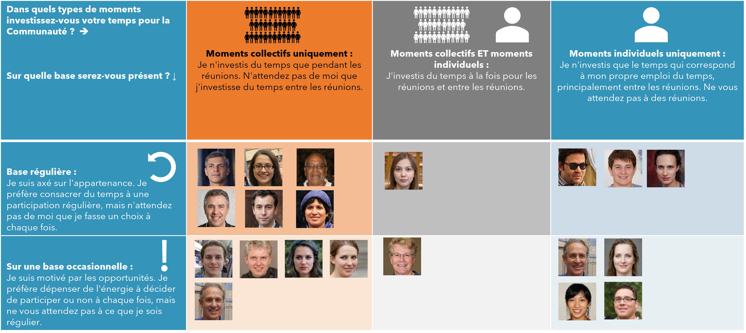
Community Time Investment Profiles
Comprendre comment les membres investissent leur temps afin de mieux décider des activités de la communauté

